Slide 1

1
Activiti modeler

Slide 2
Activiti Modeler 基本介绍
1.Activiti Modeler是activiti工作流引擎的一个在线流程编辑插件，是activiti官方demo中的web流程编辑器，基于java，JavaScript
2.功能：支持拖拽、连线，自带多种节点、连线配置，支持分支判断、循环、事件功能，不支持多层嵌套(应该可以通过二次封装实现)，不支持矢量图
3.接口：生成流程文件为xml文件，符合BPMN2.0规范，与activiti工作流引擎完美兼容
4.开源、产权：Apache Licence
5.性能：未经过测试，尚不明确

Slide 3
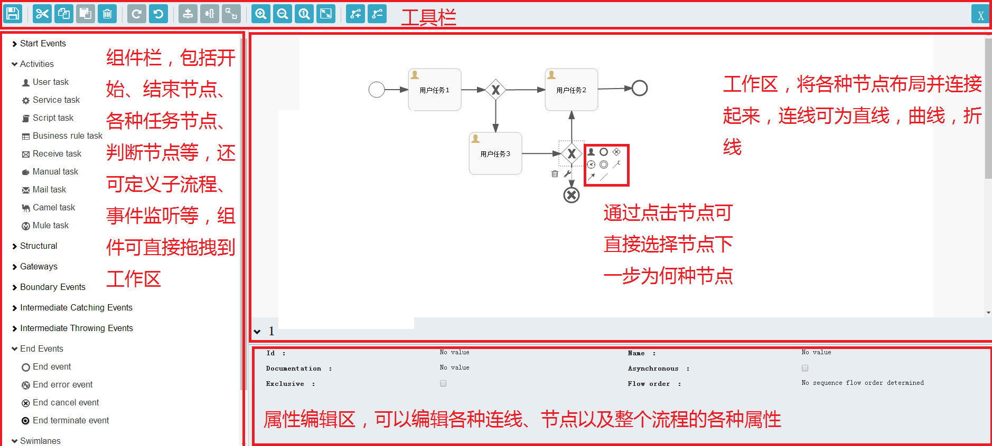
Activiti Modeler 界面演示

Slide 4
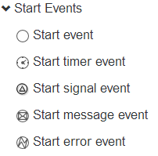
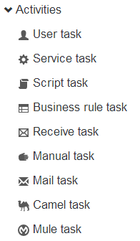
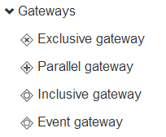
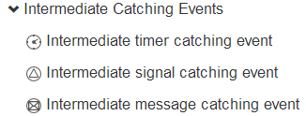

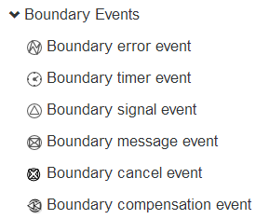
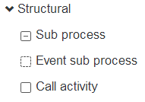
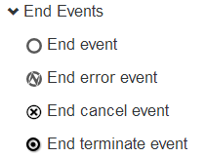
Activiti Modeler 组件栏

Slide 5
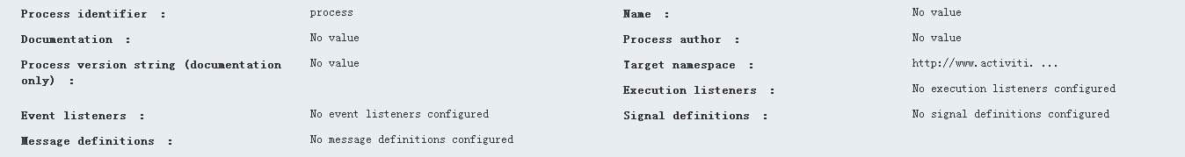
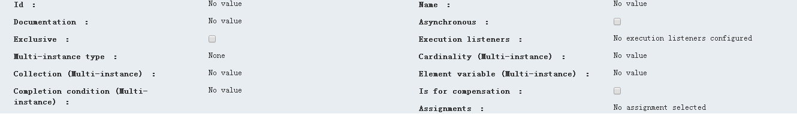
Activiti Modeler 设置属性
全局属性
节点属性

Slide 6
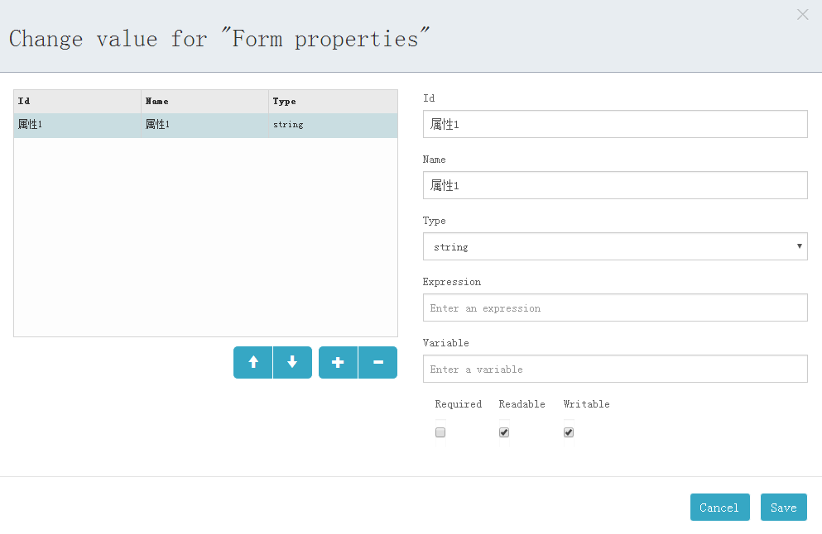
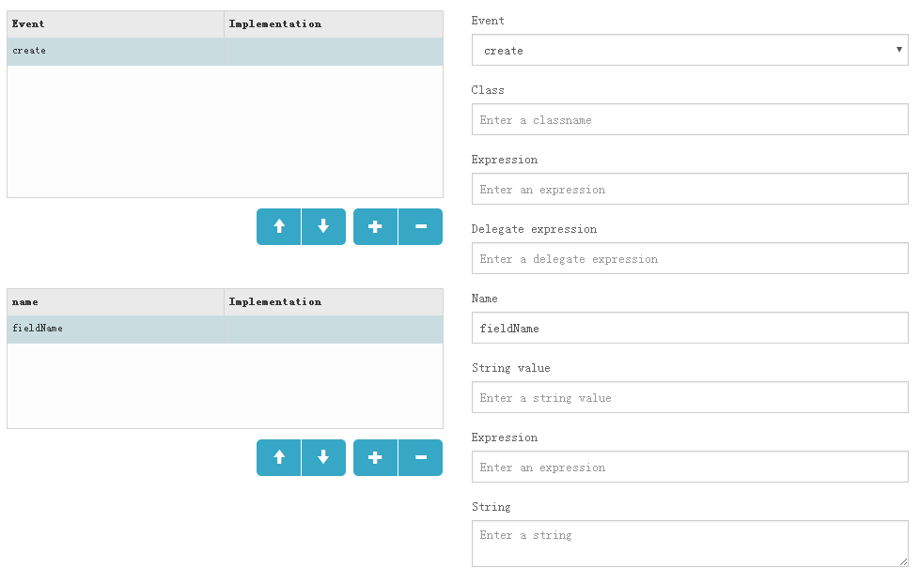
Activiti Modeler 节点配置
可为节点配置表单，表单属性类型默认支持string，long，bool，date，enum，也可以自定义类型
可为节点配置监听事件，支持在节点被创建，分配，完成，删除时触发监听事件

Slide 7
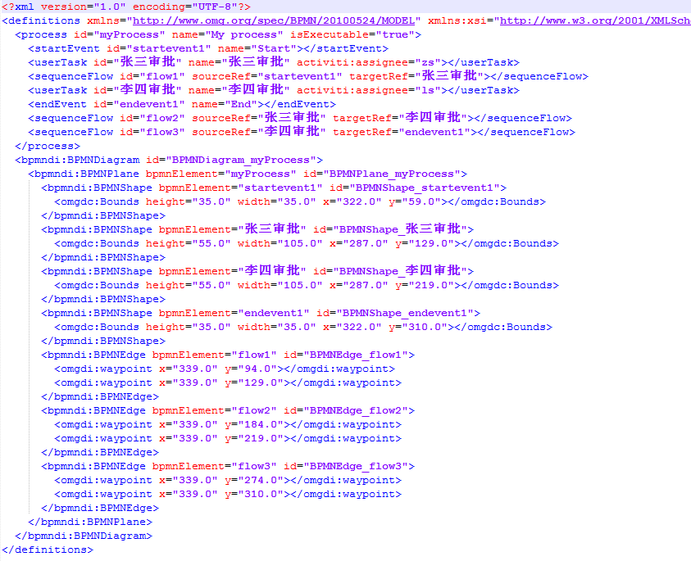
Activiti Modeler 接口文件
生成的接口文件为xml格式的流程定义文件，接口文件符合bpmn2规范，易于解析，生成的接口文件还可导入到编辑器中进行修改；
另外还会生成png格式的流程定义的图片

Slide 8
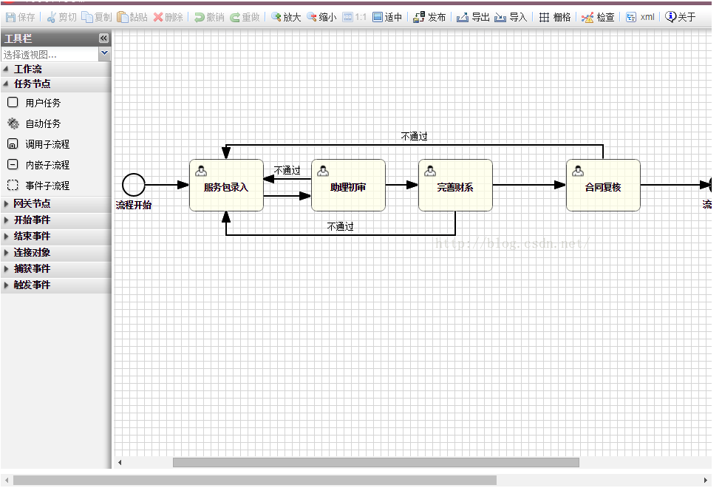
Activiti Modeler 二次封装界面

Slide 9
Activiti Modeler 个人评价
1.作为官方开发设计器，相比其他个人开发相对可靠一些
2.基于java和JavaScript，方便进行二次开发
3.作为流程编辑器功能相当完善，大部分需要功能都已经支持，多层嵌套功能应该可以通过二次封装实现
4.与activiti工作流引擎有一定耦合，需要将设计器单独剥离（网上已有相关博客）
5.项目文件较多，代码量较大，进行修改有一定难度

Slide 10
2
Myflow.js

Slide 11
Myflow.js 基本介绍
1.myflow.js是一个网页版流程图设计的插件
2.功能：支持拖拽，连线功能，可以扩展配置功能，多层嵌套，流程监控，接口等功能需要自行开发
3.开源

Slide 12
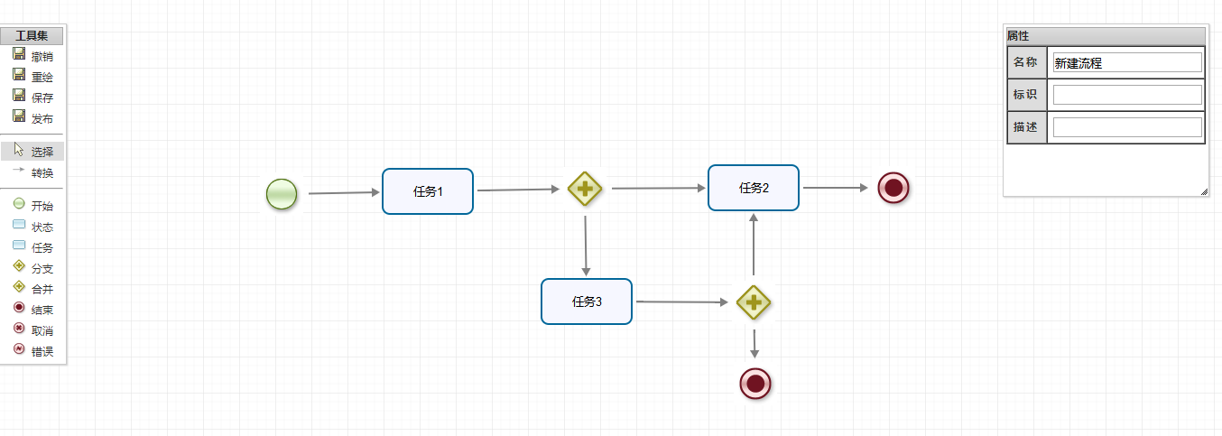
Myflow.js demo

Slide 13
Myflow.js 个人评价
1.myflow.js只是一个js插件，页面，接口，配置等功能都需要从头开始开发，工作量比较大
2.网上有一些demo，但功能大部分较简单，不能完全满足要求，可以参照进行开发
3.相比于修改已有项目，从头开发难度稍低

